Slide 1
IL NOSTRO PAESAGGIO

Slide 2
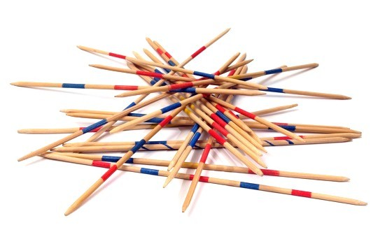
GIOCO SHANGAI

Slide 3
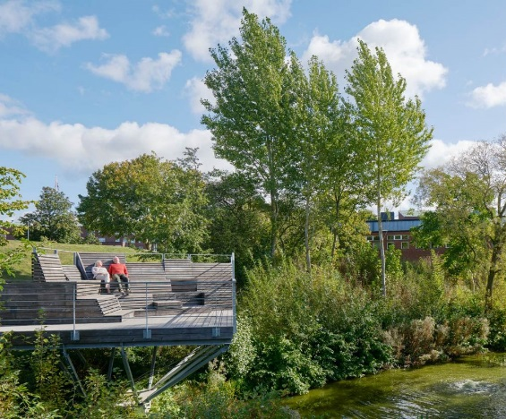
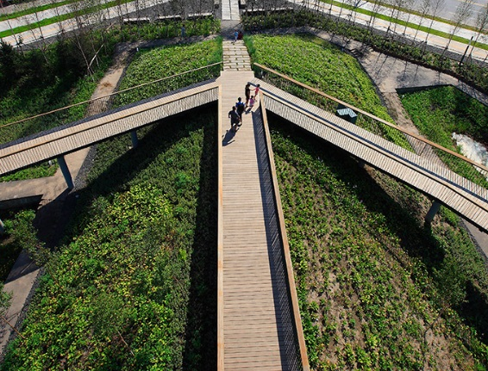
AFFACCI
LTH(Lund Istituote of Technology) Svezia
QUNLI National Urban Wetland- Nord Cina
PONTI

Slide 4
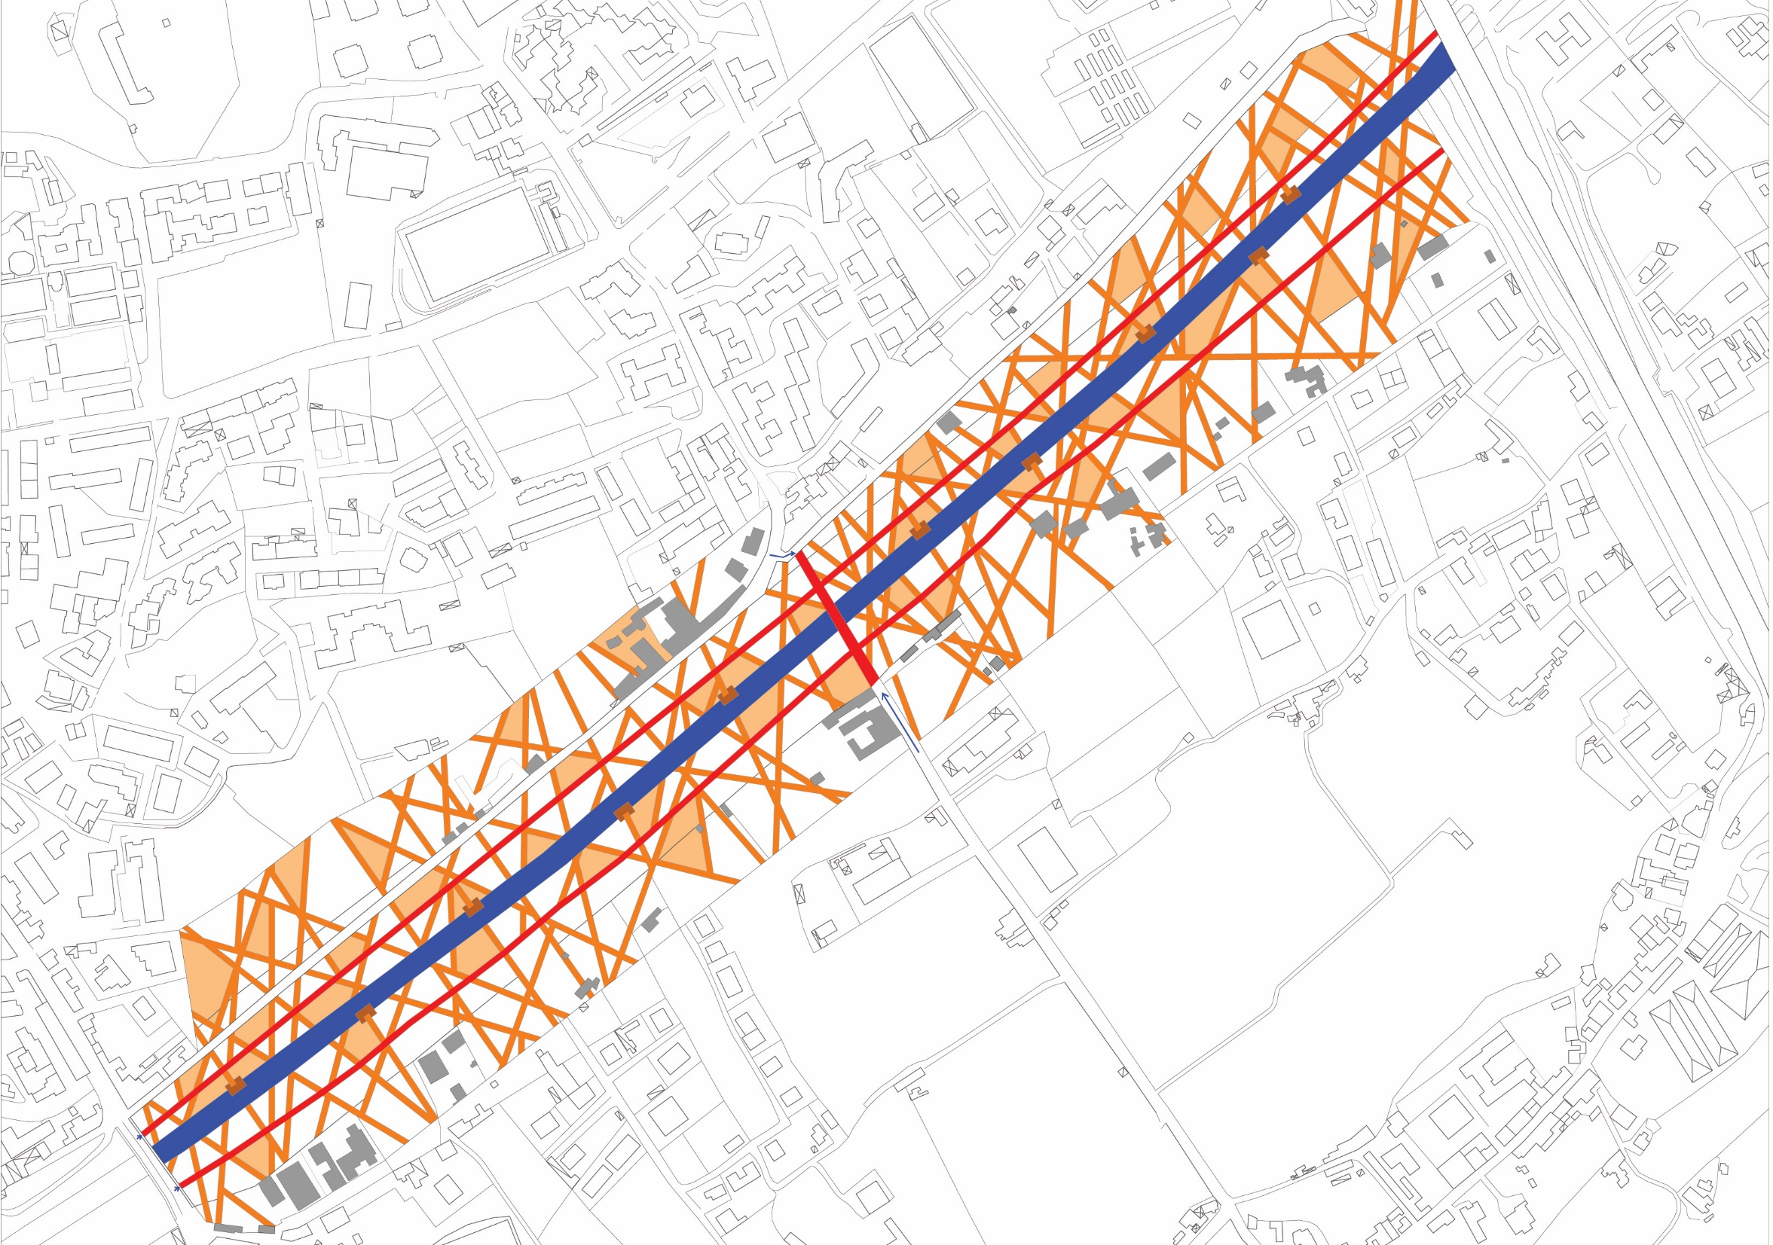
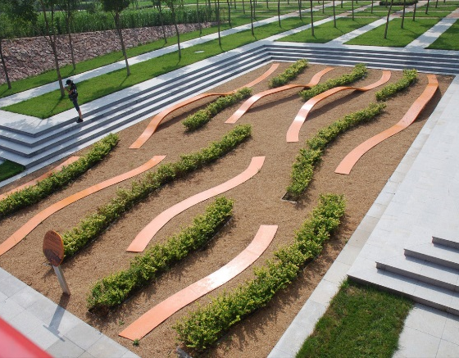
LTH(Lund Istituote of Technology) Svezia
QUNLI National Urban Wetland- Nord Cina
QIAOYUAN PARK Turenscape – Tianjin Cina
AFFACCI
PONTI
PIAZZE

Slide 5
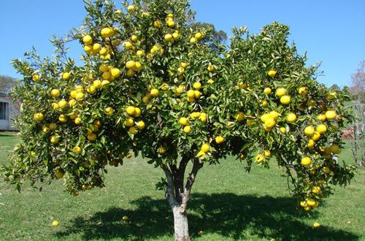
BERGAMOTTO

Slide 6
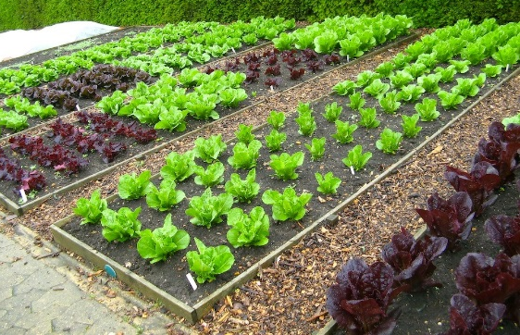
BERGAMOTTO
ORTI URBANI

Slide 7
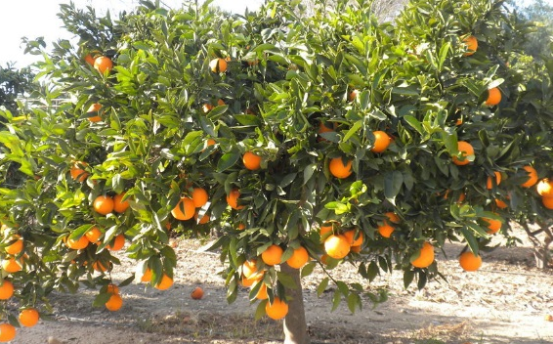
BERGAMOTTO
ORTI URBANI
ARANCETI

Slide 8
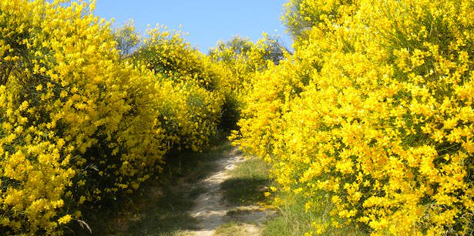
BERGAMOTTO
ORTI URBANI
ARANCETI
GINESTRA

Slide 10
La gente ha bisogno di pensare in modo ecologico, non vogliamo lavorare a progetti di grosse dimensioni, ma tentiamo di trovare soluzioni.
Ci troviamo a dipendere da infrastrutture realizzate dall’uomo:
autostrade, lampioni, strade…. La nostra città dipende da queste strutture non sostenibili, l’idea è che la natura possa fornire servizi ancora migliori e a costo zero. Ecco il modo in cui possiamo definire il nostro progetto
NATURA COME INFRASTRUTTURA.

